Slide 1


Как вдохновить учеников чтением: приемы для обучения чтению на английском языке от начальной школы до подготовки к ЕГЭ
А.В. Конобеев, к.пед.н., главный редактор издательства “Титул”, доцент МПГУ, ст.н.с. ИСРО РАО, академический директор УМскул Академии

Slide 2
Как меняется чтение у детей
Результаты опроса РГДБ (2021 год):
Во время летних каникул дети читают в среднем всего по три-четыре книги, а подростки лишь одну-две.
Увеличилось количество подростков, которые не любят читать книги и считают чтение скучным занятием (20% из опрошенных 806).
Уменьшилось количество семей с подростками, в которых все читают, а в семьях зачастую нет не только домашних библиотек, но даже небольших подборок подростковых книг.
В репертуаре чтения практически нет современных авторов, в том числе книг лауреатов премий по детской литературе. Идет смещение в сторону поверхностного чтения любых текстов, доступных подросткам в Интернете, тогда как чтение книг становится все более сложным занятием для многих из них.

Slide 3
Почему так происходит
Т.В. Черниговская: «мы столкнулись с ситуацией, когда нужно быстро, без остановки, перерабатывать большие блоки информации. Для этого просто необходимо поверхностное чтение… Другое дело, когда ты сидишь в имении и долго, медленно читаешь сонеты Шекспира — совершенно другая работа. Это разные процессы, которые по некоторому недоразумению называются одним и тем же словом»

Slide 4
А есть ли еще причины?
Содержание текстов не близко интересам детей
Задания не понятны ученикам и фокусируются на языковой стороне речи, а не на коммуникации
Задания не учитывают виды мотивации
Сложности с чтением как умением

Slide 5
Где начинаются проблемы
У дошкольников:
недостаточное развитие коммуникационной сферы (меньше общения с родителями, во многих семьях у ребенка нет братьев или сестер);
выше информированность (видео, жизненный опыт) и потребность в информации;
избыточная наглядность информации ведет к опоре на предметно-конкретную информацию, снижению воображения, и все чаще – к комплексным задержкам речевого развития;
смещение фокуса с развития на раннее обучение (знания в готовой форме вместо формирования действий);
сложности в восприятии рифмованных текстов;
недоразвитие мелкой и крупной моторики;
своеобразие морально-этических норм и вместе с тем рост тревожности и агрессии, неумения решать конфликты
предпочтение интерактивным играм.

Slide 6
Только ли в нашей стране сложности?
Nationwide, on average, 79% of U.S. adults are literate in 2022.
21% of adults in the US are illiterate in 2022.
54% of adults have a literacy below 6th grade level.
Low levels of literacy costs the US up to 2.2 trillion per year.
34% of adults who lack proficiency in literacy were born outside the US.
The state with the lowest adult literacy rate was California.
On average, nationwide, 66% of 4th grade children in the U.S. could not read proficiently in 2013. Source
A new study by Gallup on behalf of the Barbara Bush Foundation for Family Literacy finds that low levels of adult literacy could be costing the U.S. as much $2.2 trillion a year.
According to the U.S. Department of Education, 54% of U.S. adults 16-74 years old - about 130 million people - lack proficiency in literacy, reading below the equivalent of a sixth-grade level. Source

Slide 7
Только ли в нашей стране сложности?
Four in five U.S. adults (79 percent) have English literacy skills sufficient to complete tasks that require comparing and contrasting information, paraphrasing, or making low-level inferences—literacy skills at level 2 or above in PIAAC (OECD 2013). In contrast, one in five U.S. adults (21 percent) has difficulty completing these tasks. This translates into 43.0 million U.S. adults who possess low literacy skills: 26.5 million at level 1 and 8.4 million below level 1, while 8.2 million could not participate in PIAAC’s background survey either because of a language barrier or a cognitive or physical inability to be interviewed. These adults who were unable to participate are categorized as having low English literacy skills, as is done in international reports (OECD 2013), although no direct assessment of their skills is available.
Adults classified as below level 1 may be considered functionally illiterate in English: i.e., unable to successfully determine the meaning of sentences, read relatively short texts to locate a single piece of information, or complete simple forms (OECD 2013). https://nces.ed.gov/pubs2019/2019179/index.asp

Slide 8
Как предотвратить такие проблемы?
Главный вопрос: как показать интерес и пользу от чтения детям на всем протяжении обучения?
Рассмотрим инструменты и приемы для решения этой задачи.
Начнем с демонстрации пользы книг в дошкольном возрасте

Slide 9

«Терапевтические сказки»
Сказки, позволяющие избавить детей от самых распространенных проблем;
Указаны тематика и возраст;
Вопросы для обсуждения с ребенком и полезные советы для родителей.
Традиции русской литературы (воспитание через сказку и басню)

Slide 10

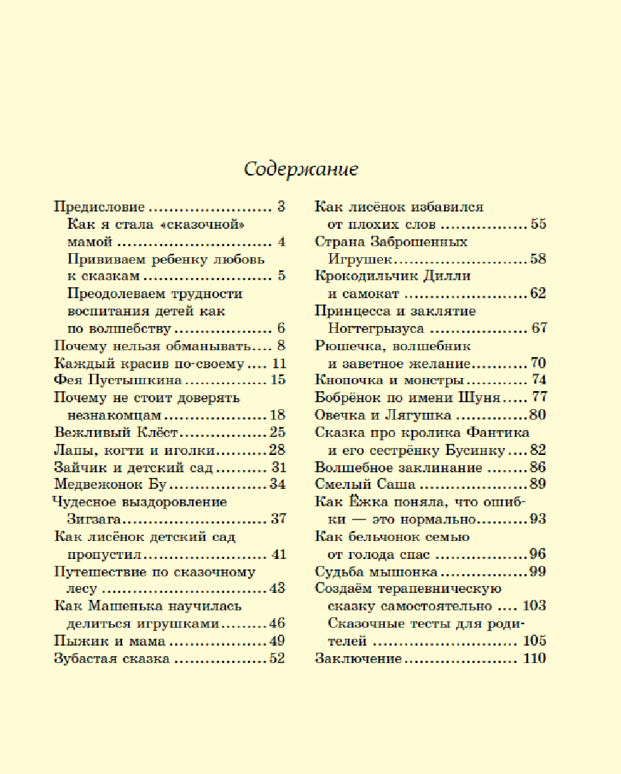

Slide 11
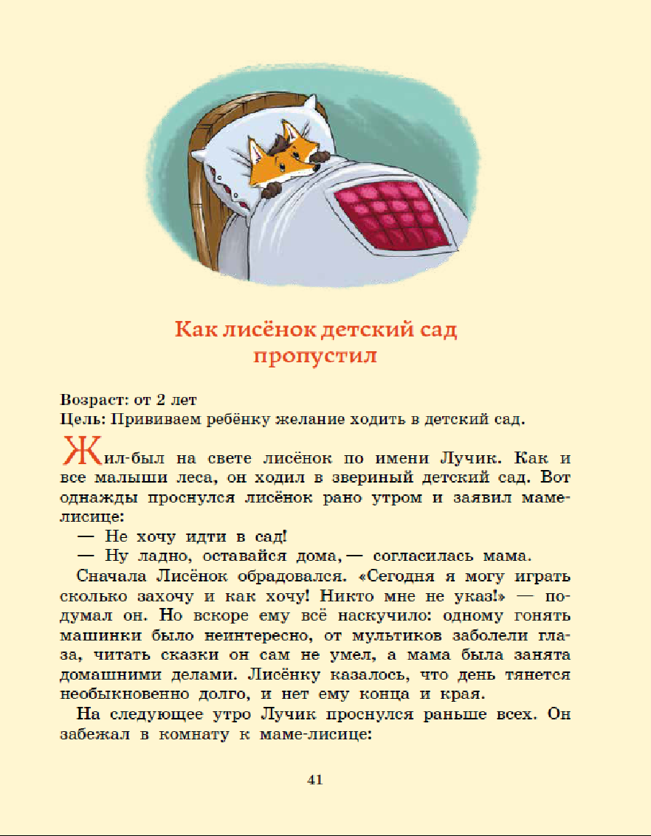
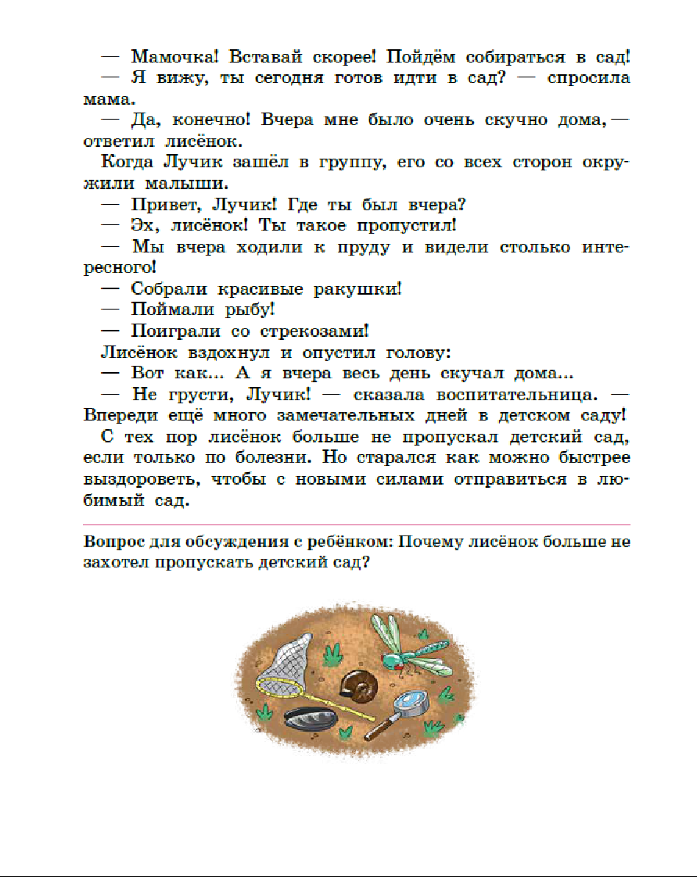
Сказки Татьяны Нененко

Slide 12
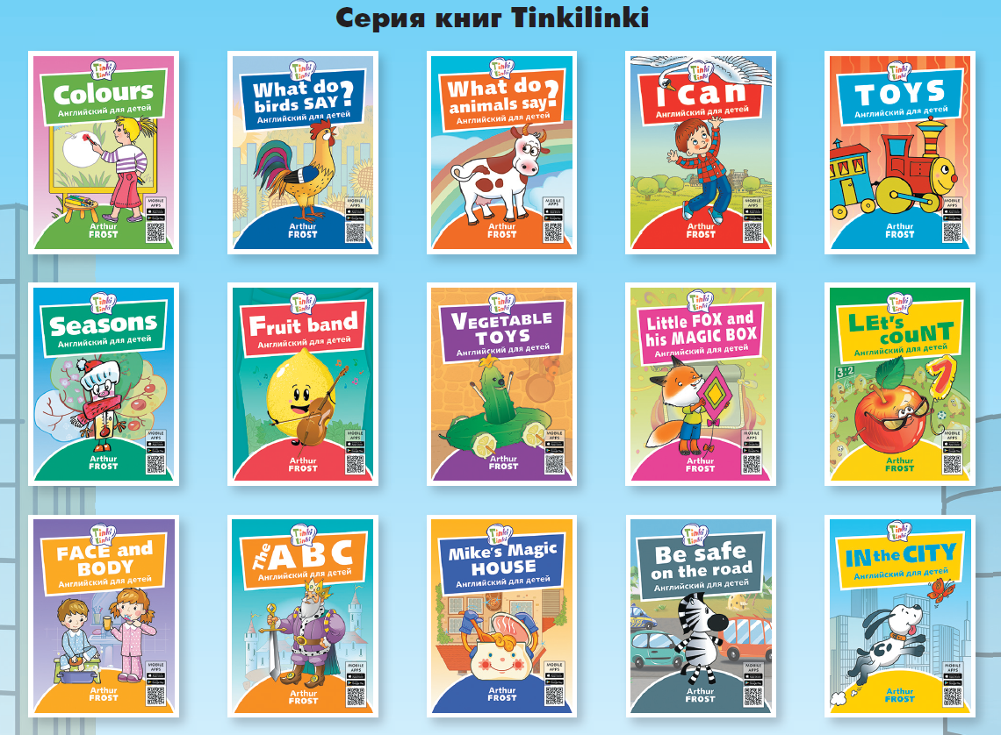

Slide 13
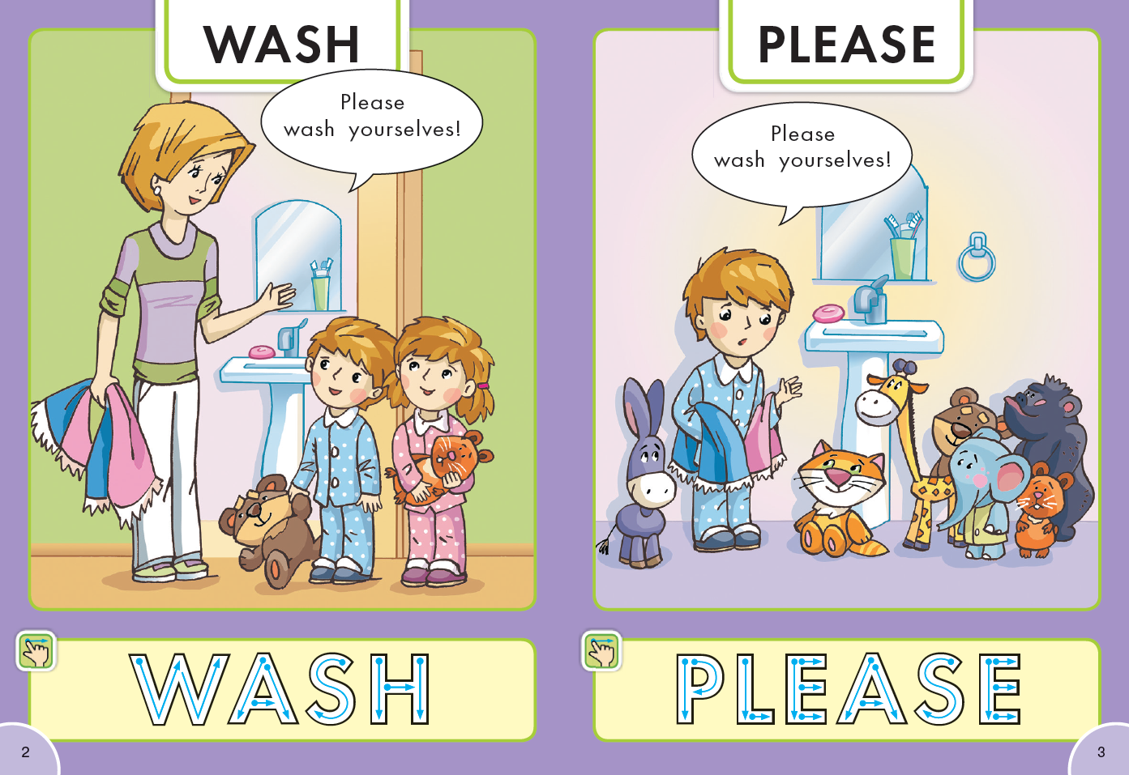
Face and body

Slide 14
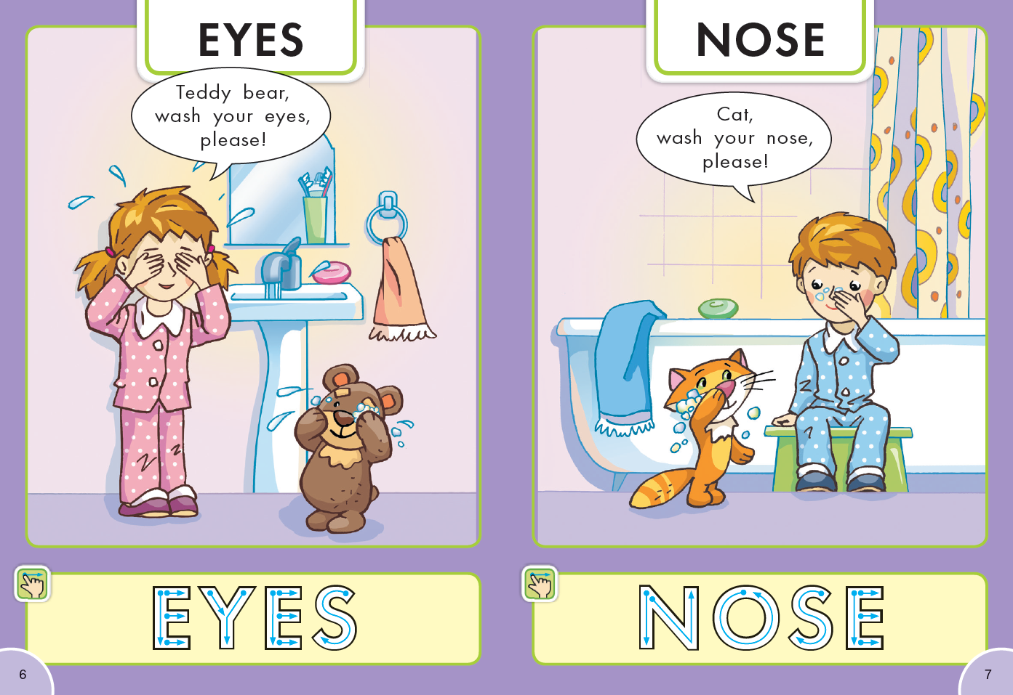

Slide 15
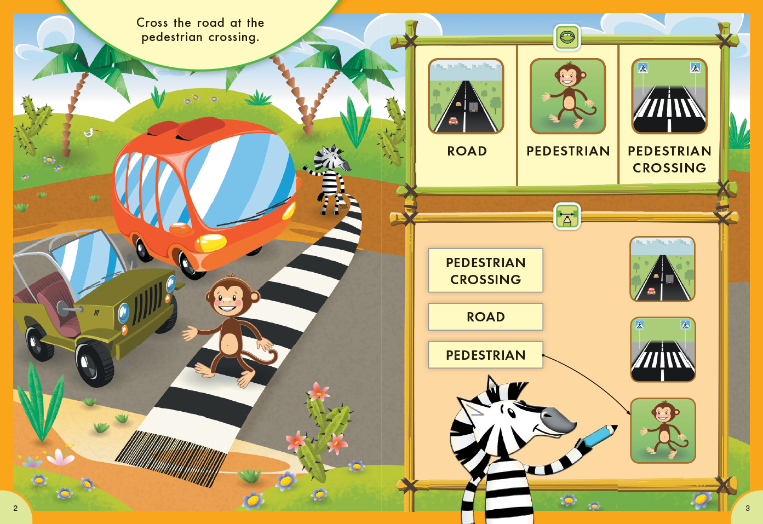
Be Safe on the Road

Slide 16
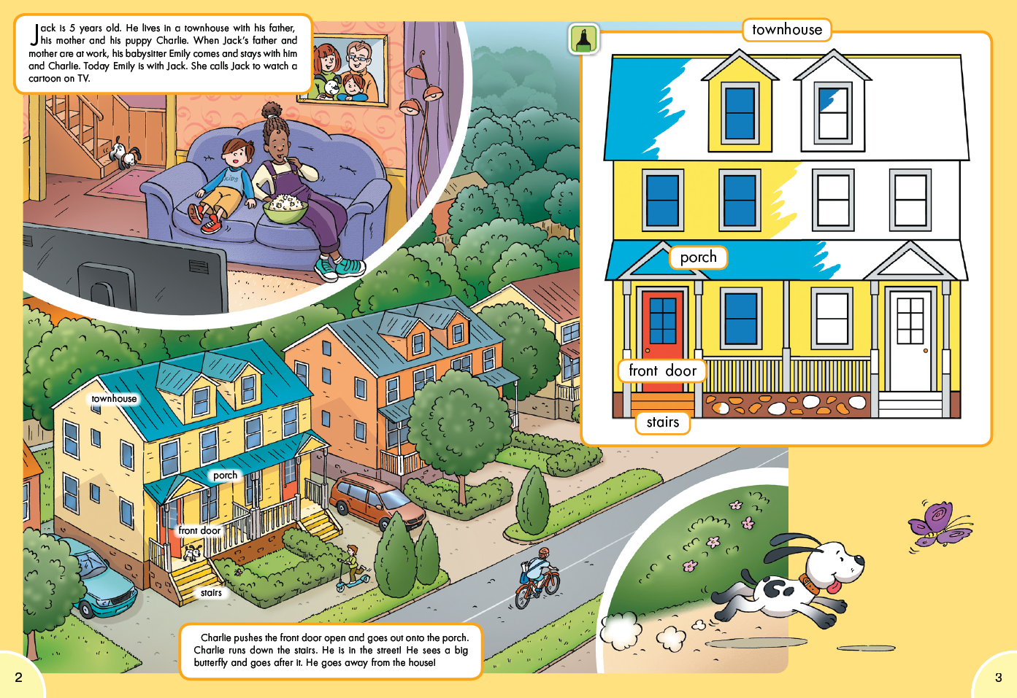
In the City

Slide 17
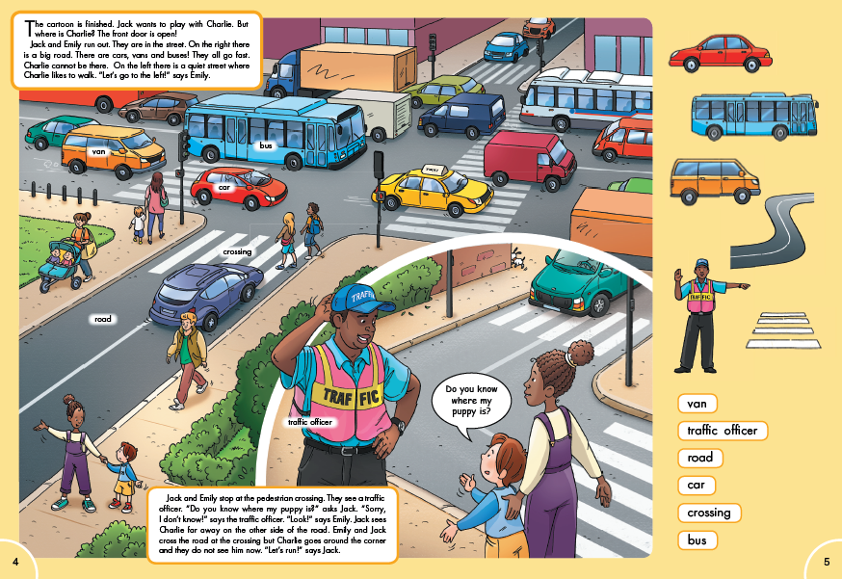

Slide 18
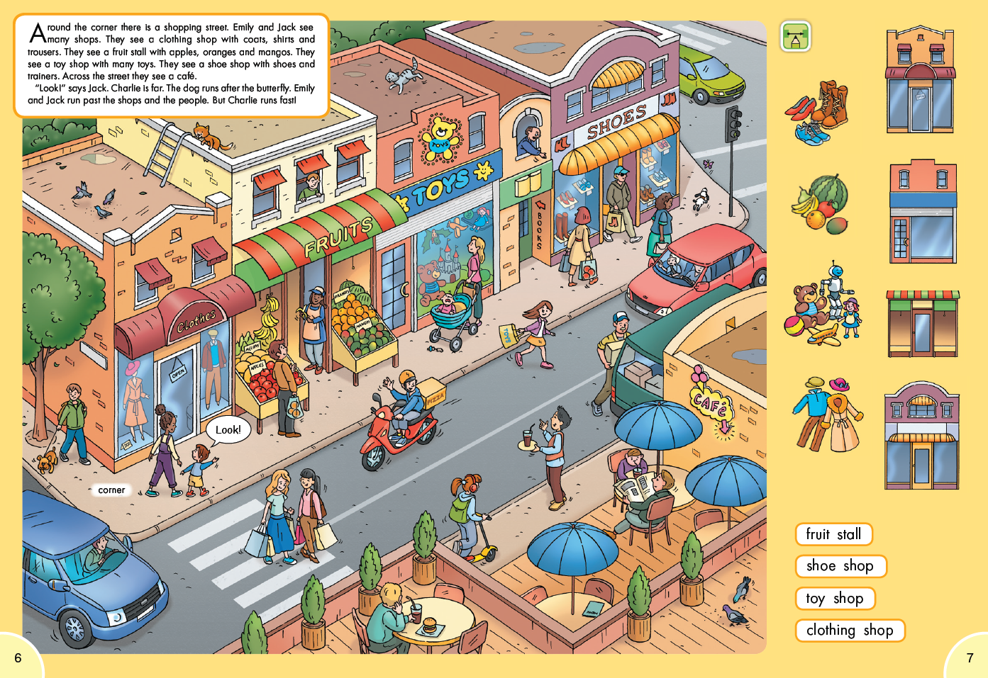

Slide 19
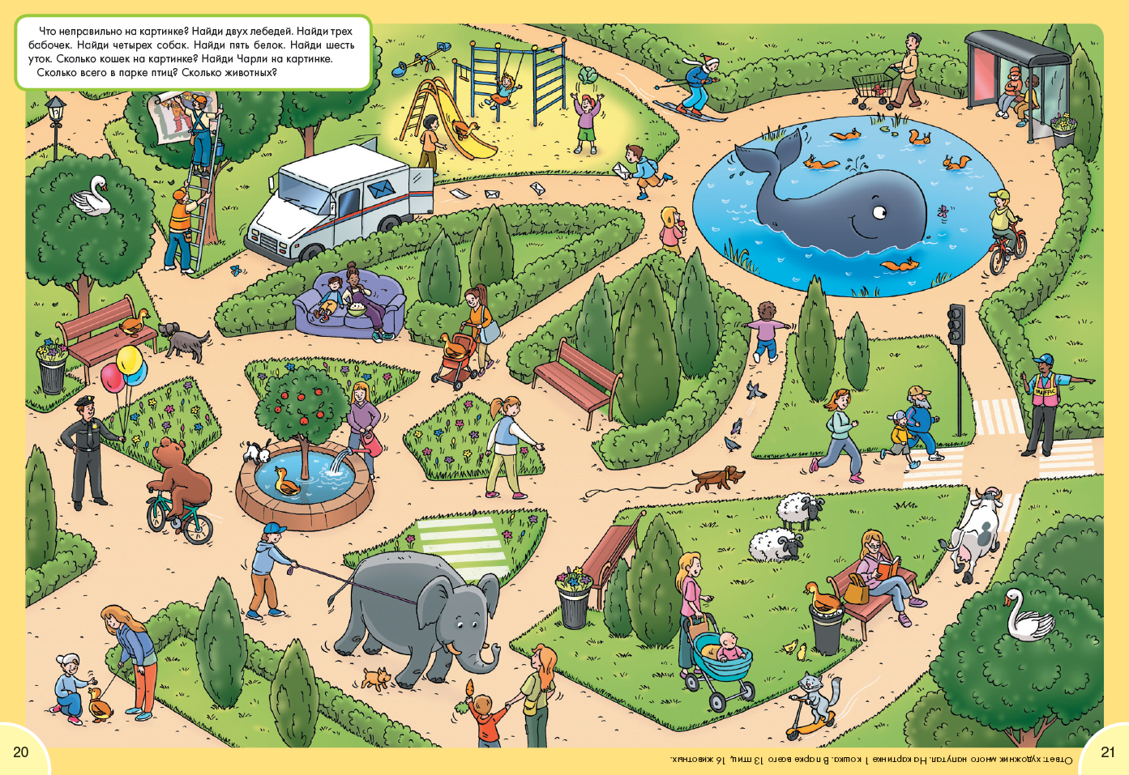

Slide 20
Целевая мотивация
Ученик понимает, для чего ему надо прочитать тот или иной текст. Возможные причины: найти ответ на загадку, помочь персонажу, расшифровать послание и т.д.

Slide 21

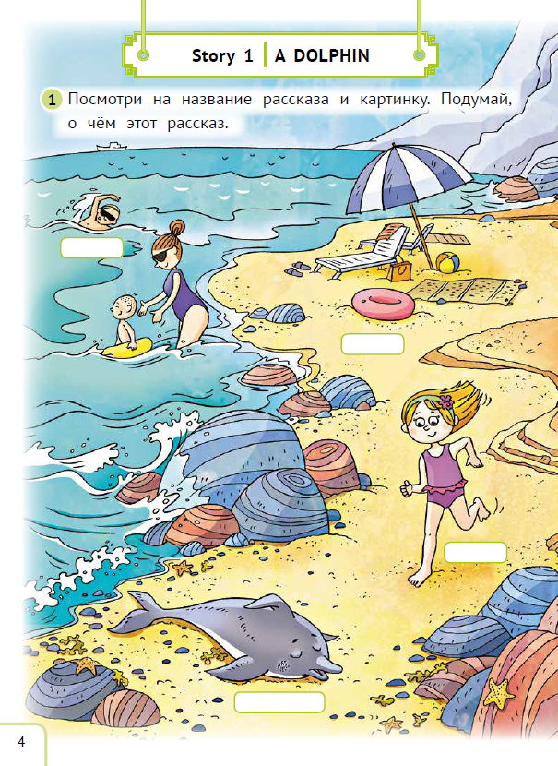
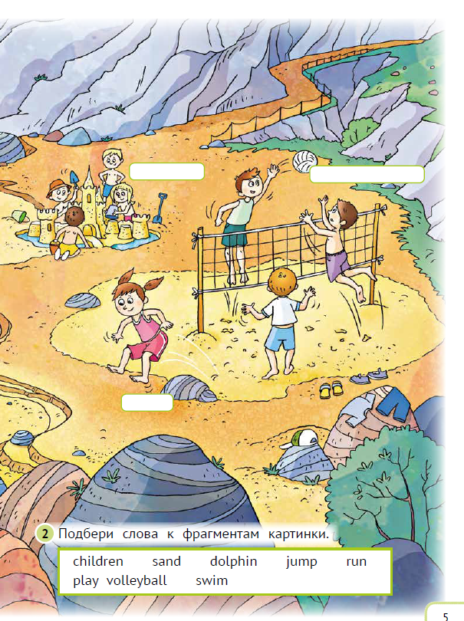
Целевая мотивация

Slide 22
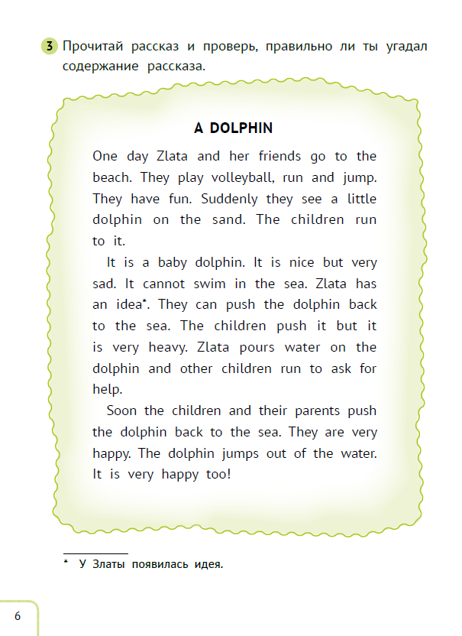

Целевая мотивация

Slide 23
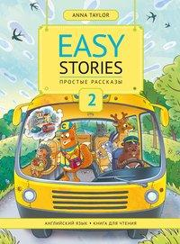
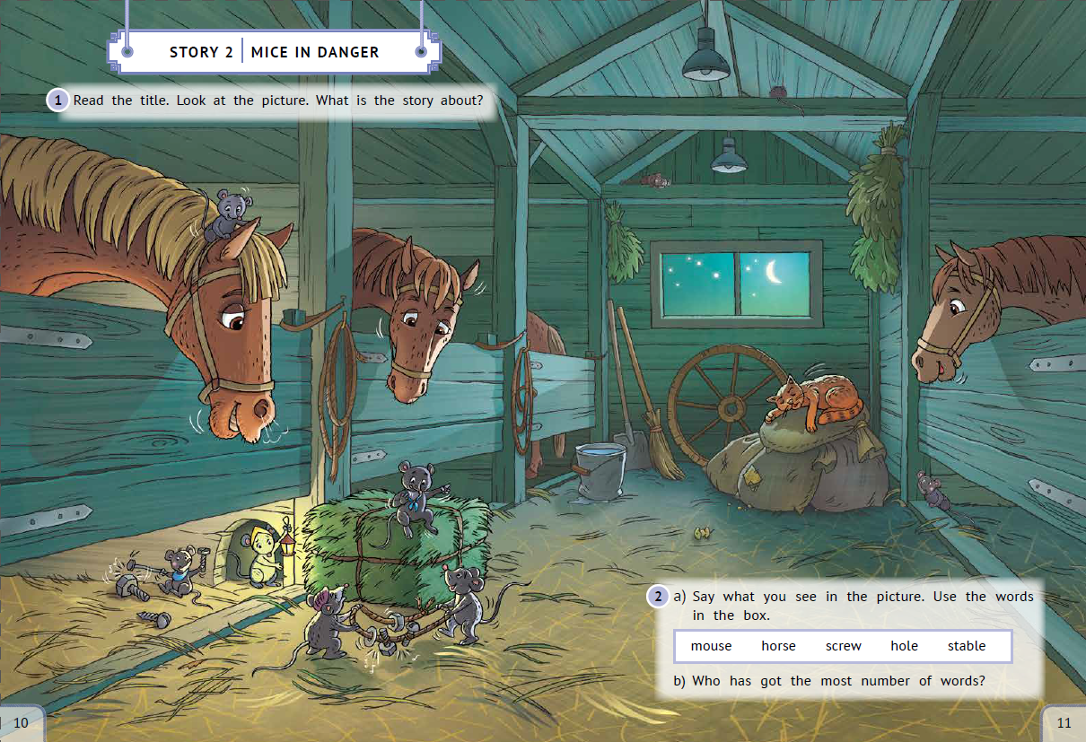
Целевая мотивация

Slide 24
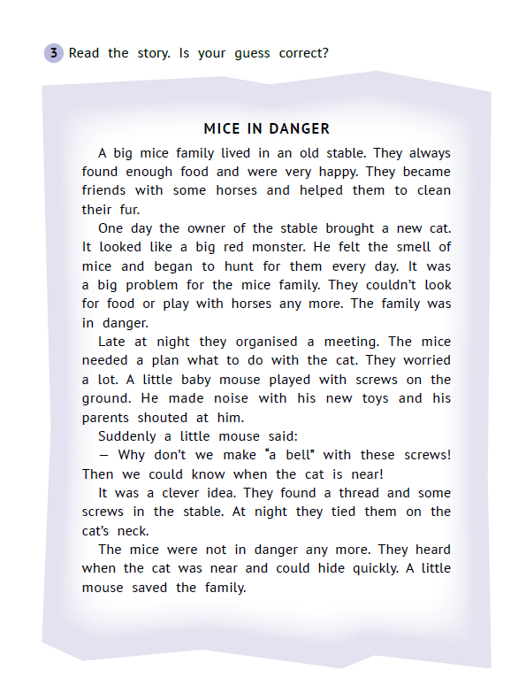
Целевая мотивация

Slide 25
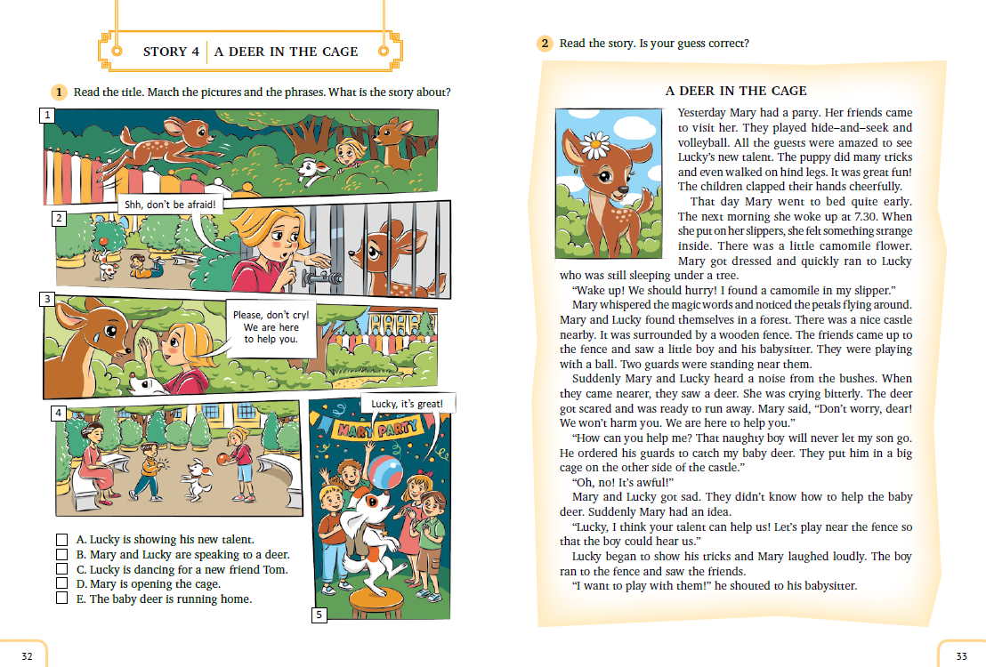
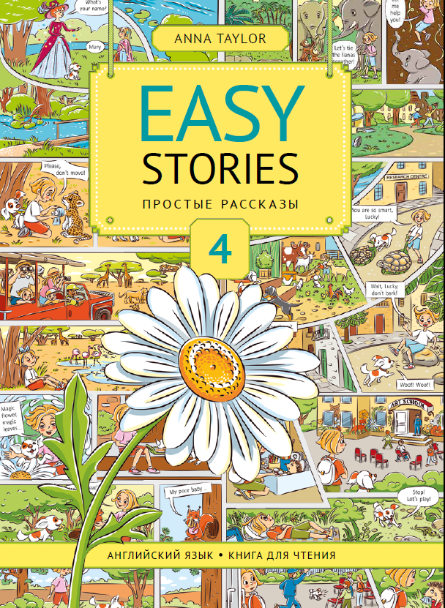
Целевая мотивация

Slide 26
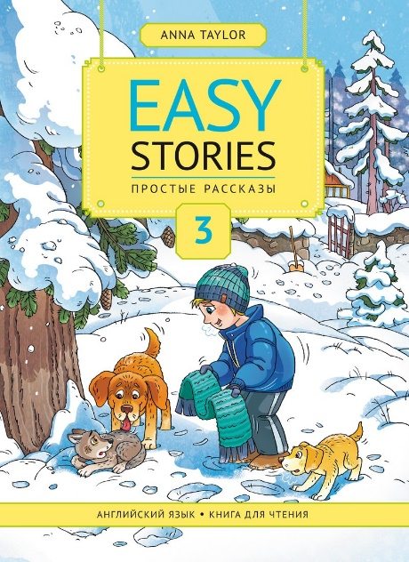
Серия книг для начальной школы

Slide 27
Easy Stories by Anna Taylor
Короткие добрые рассказы
Книга 1 – только Present Simple
Книга 2 – Present Simple + Past Simple
Книга 3 - Present Simple + Past Simple + Future Simple + Present Continuous
Книга 4 - Present Simple + Past Simple + Future Simple + Present Continuous + Past Continuous + Future Continuous + Present Perfect

Slide 28

Расширяем словарный запас

Slide 29
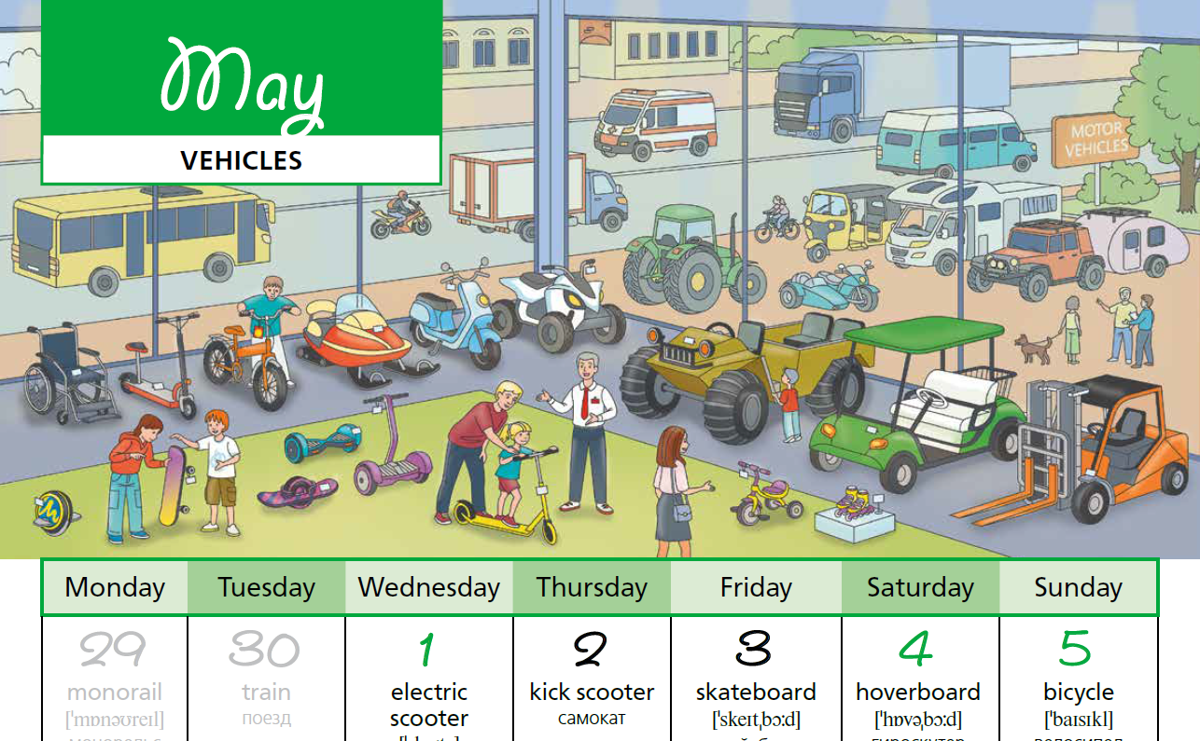
Расширяем словарный запас

Slide 30
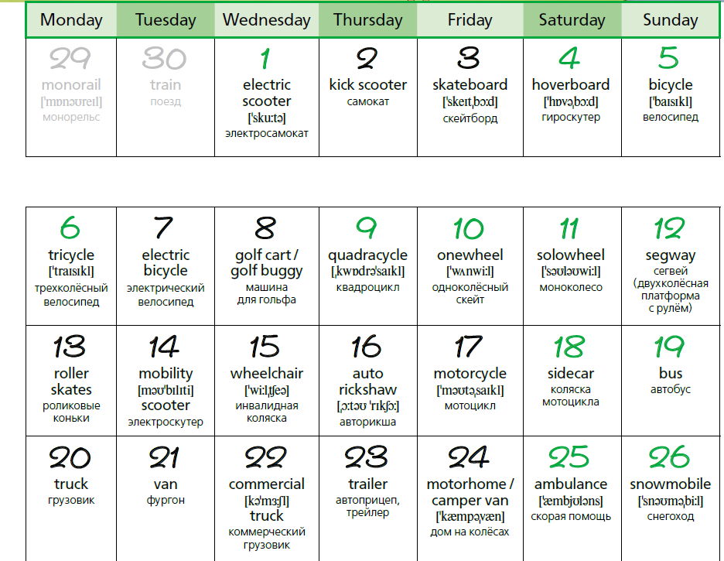
Расширяем словарный запас

Slide 31
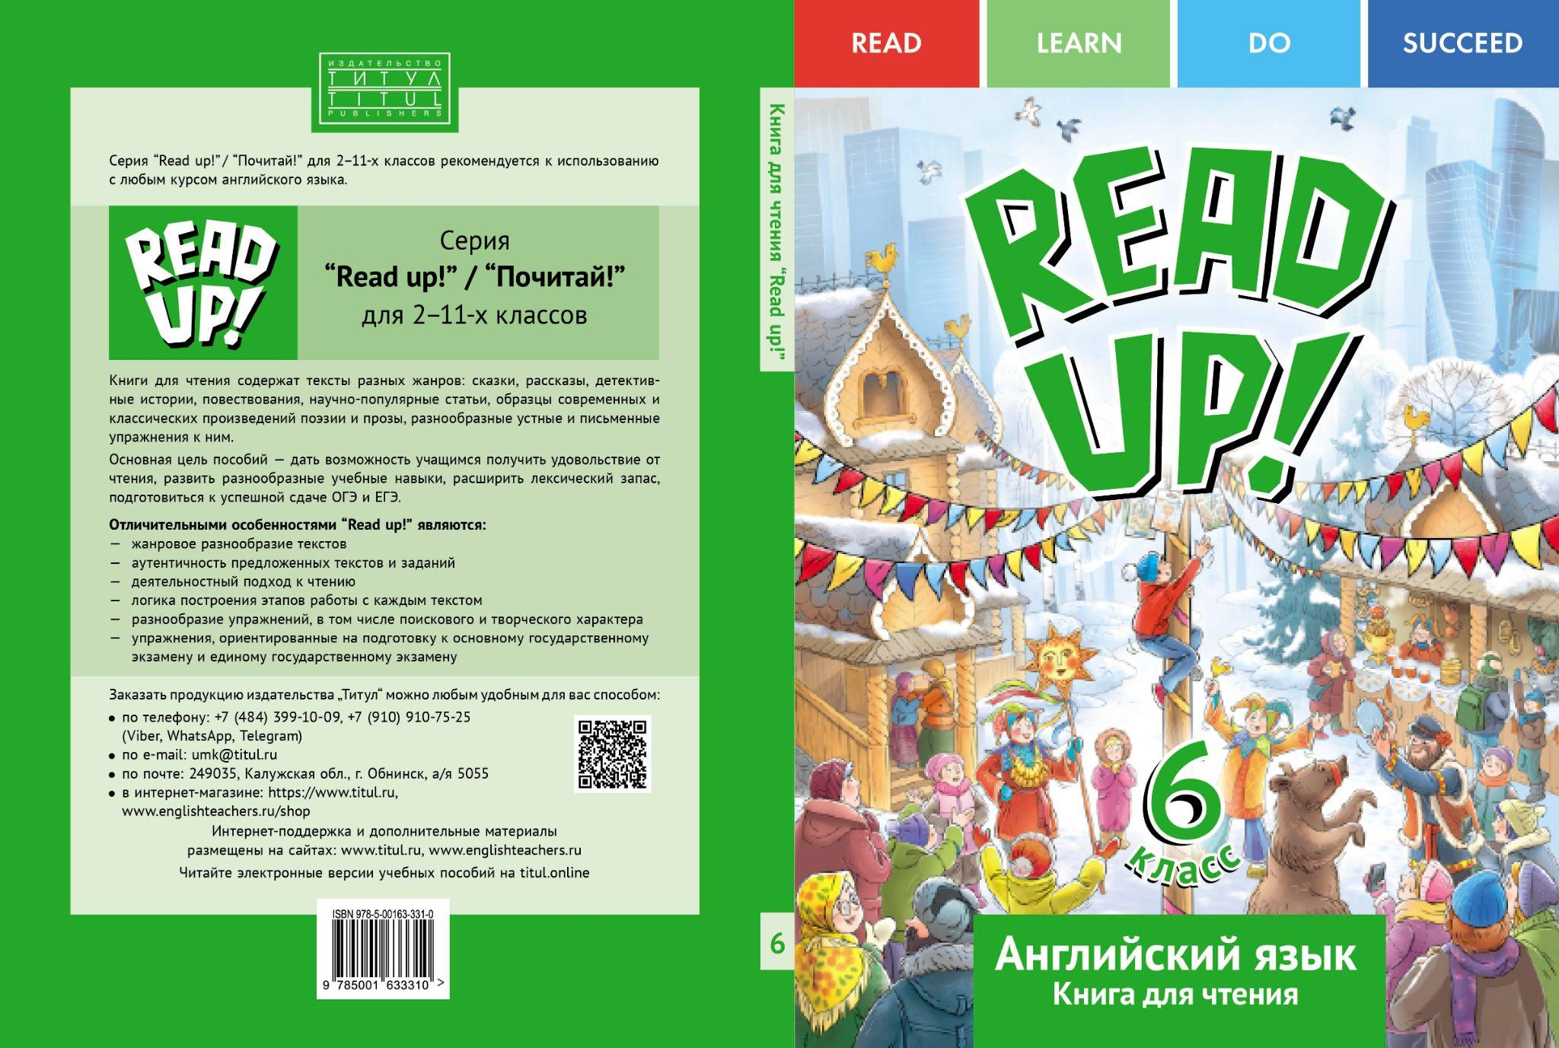
Интересное в знакомом

Slide 32
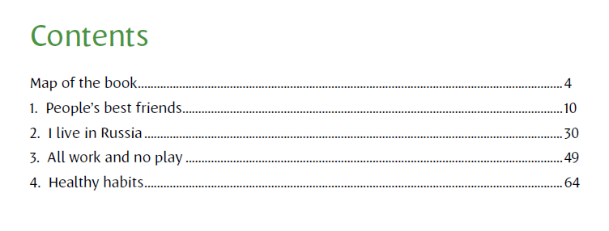

Slide 33
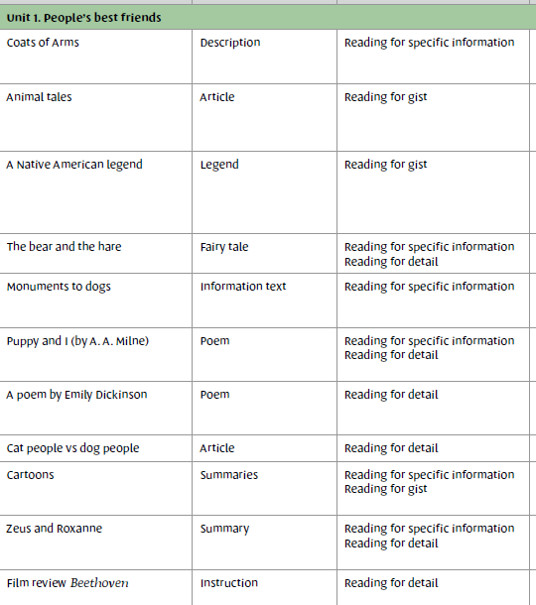

Slide 34
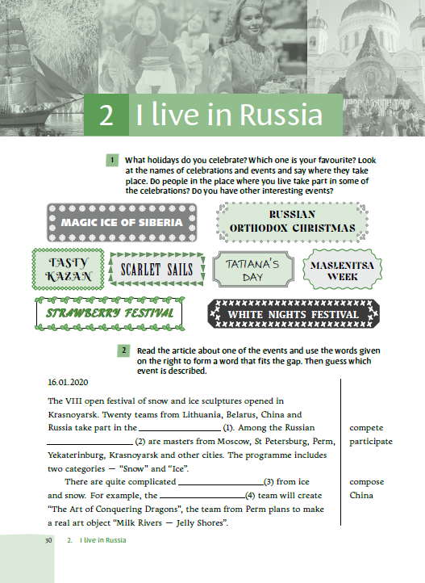
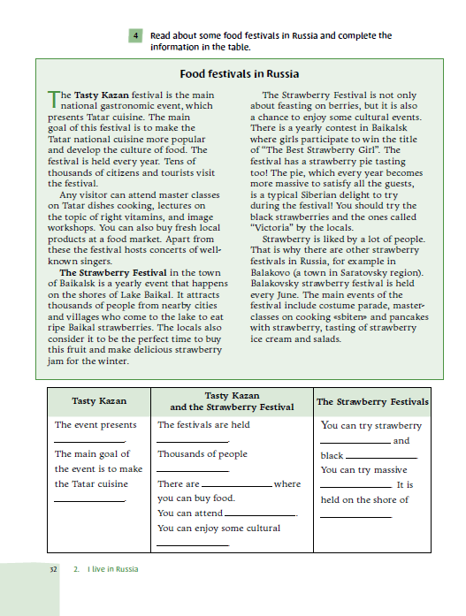

Slide 35
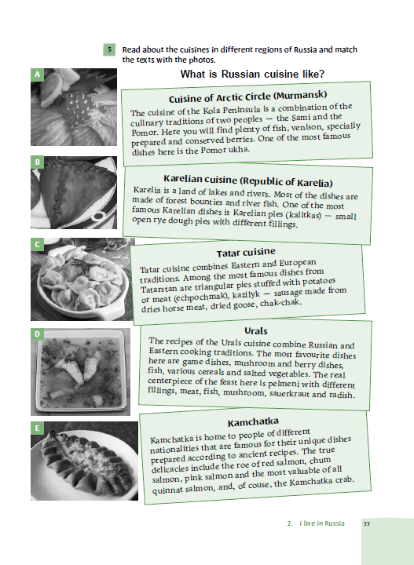
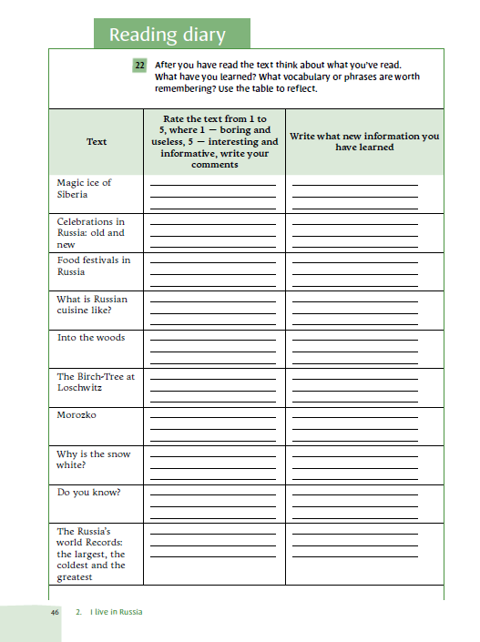

Slide 36
Мотивация успеха
Ученики могут использовать знания в повседневной жизни, от учебной до внеурочной деятельности (а учителю легче обучать грамматической стороне речи)

Slide 37
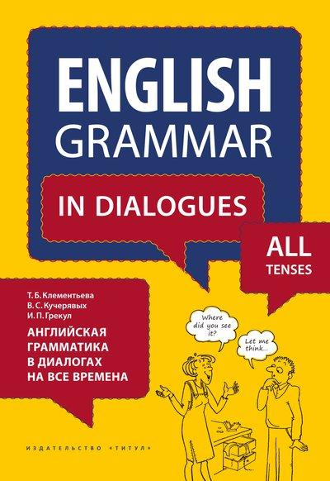
Грамматика через диалоги
Понятное объяснение функций
Большой диапазон речевых ситуаций

Slide 38
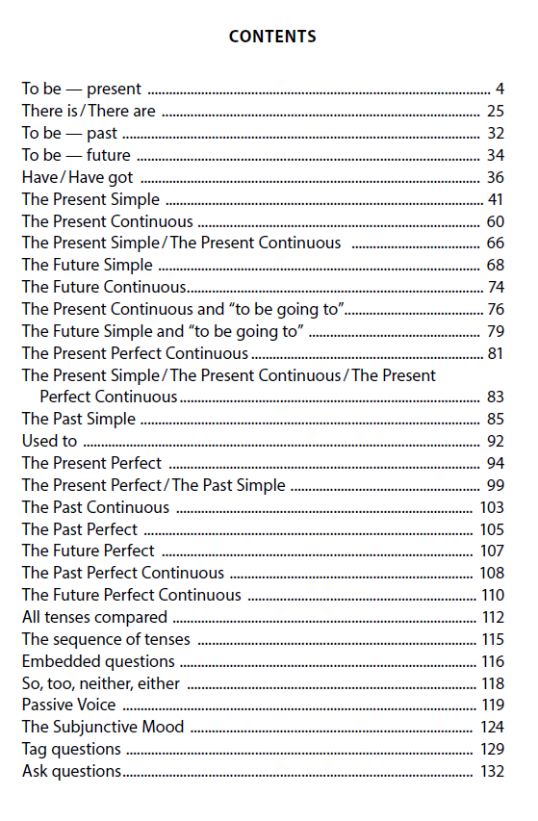
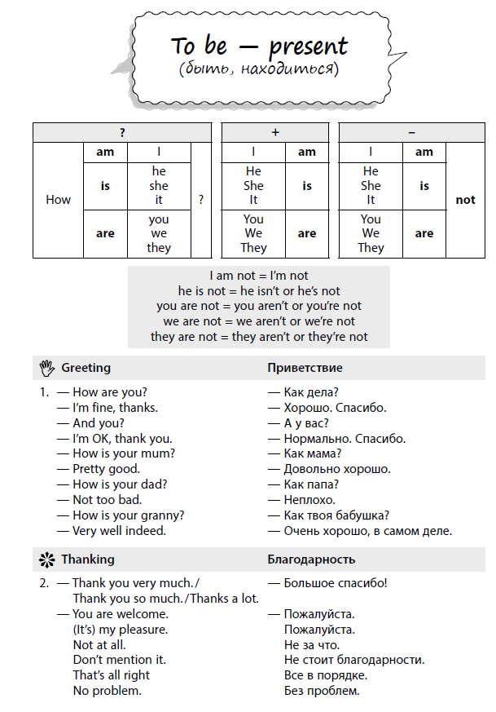

Slide 39
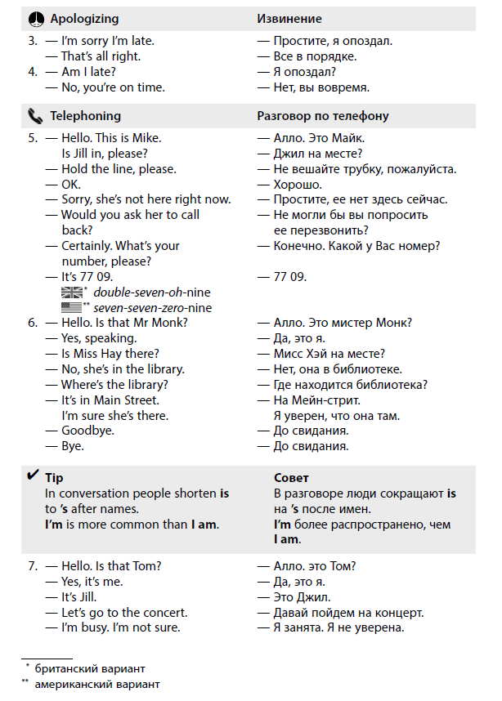
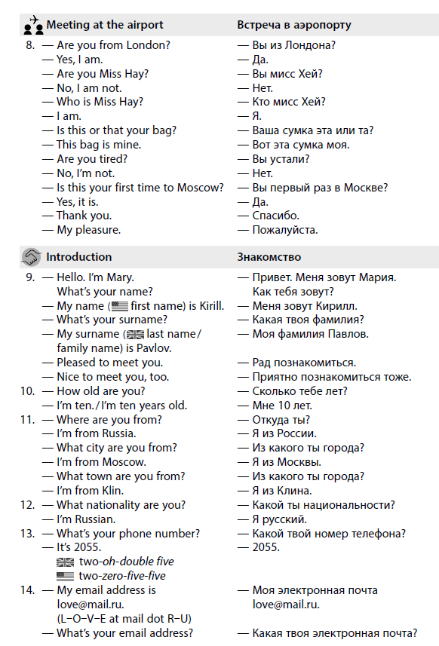

Slide 40
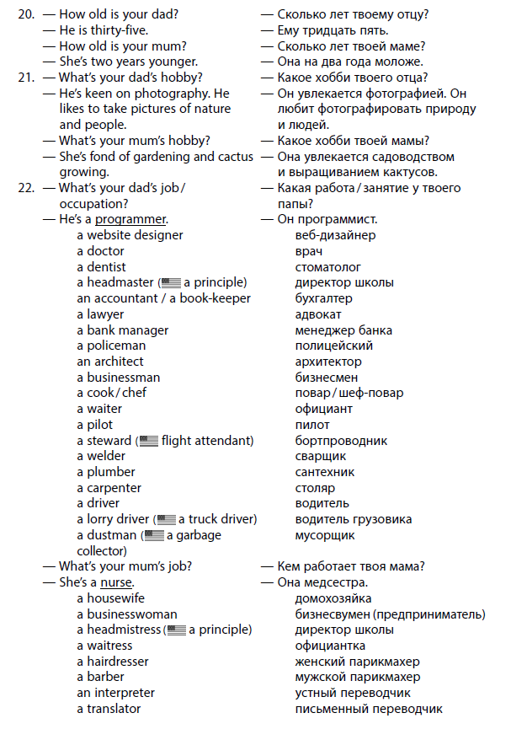
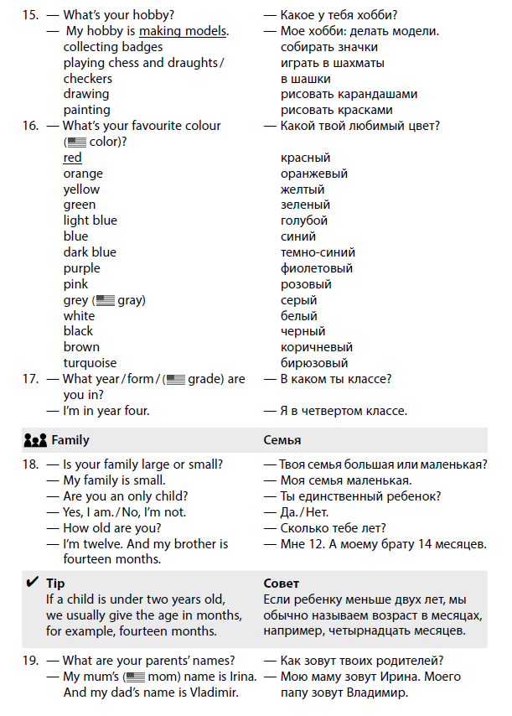

Slide 41
Игры в обучении чтению
Sorting game. Карточки с написанными словами. На доске две колонки, каждая колонка подписана буквой. Прикрепить к каждой колонке все слова, начинающиеся с этой буквы.
Ending game. То же, что Sorting game, но в колонках написаны окончания слов. Нужно прикрепить карточки с так же оканчивающимися словами.

Slide 42
Игры в обучении чтению
Partner reading – ученики читают слова или тексты в парах, сначала один (второй при необходимости помогает), затем второй.
Word walk – на картонных тарелках или листах бумаги пишем слова. Раскладываем в классе в виде тропинки. Варианты игры: ученик идет по тропинке, поднимает тарелку и читает слово. Если прочитал верно – делает следующий ход. Если нет – его заменяет другой ученик. Вариант: ученики вытягивают листочки со словами и по сигналу должна как можно скорее подойти к тарелке с этим словом и встать рядом с ней.

Slide 43
Игры в обучении чтению
Pelmanism (найди пару). Пишем слова на листках бумаги (каждое слово – по 2 раза). Выкладываем словами вниз. Задача ученика – найти пары слов. Как вариант, можно написать «рифмы»: dark – park
Соедини начало и конец слова. На карточке пишем буквочосетание, например –en, на других карточках – буквы и буквосочетания, и которых можно составить слова с en: wh, p, m, B, t и т.д. Задача ученика – составить как можно больше слов.

Slide 44
Игры в обучении чтению
Scrambled sentences – текст разрезан на отдельные предложения. Нужно выстроить предложения в правильном порядке чтобы восстановить текст. Внимание на маркерах логической связи, местоимениях, датах и т.д.
Jigsaw reading – текст разрезан на абзацы, надо восстановить текст
Сортировка текста – ученики получают разрезанные на абзацы два текста. Задача – восстановить оба текста.
Найдите слово: у учеников есть текст для чтения. Учитель называет слово, ученики соревнуются кто быстрее найдет это слово и далее по списку. Как вариант, слова учитель может называть на родном языке.

Slide 45
Slashed texts
Разделить класс на микрогруппы (минимум 4 человека в микрогруппе);
Текст для чтения разрезать по диагонали на 4 части;
Дать по 1 части текста на участника группы (для группы из 4);
Дать список вопросов к тексту.
Ученики ищут ответы на вопросы, обмениваясь информацией из своего кусочка текста.

Slide 46

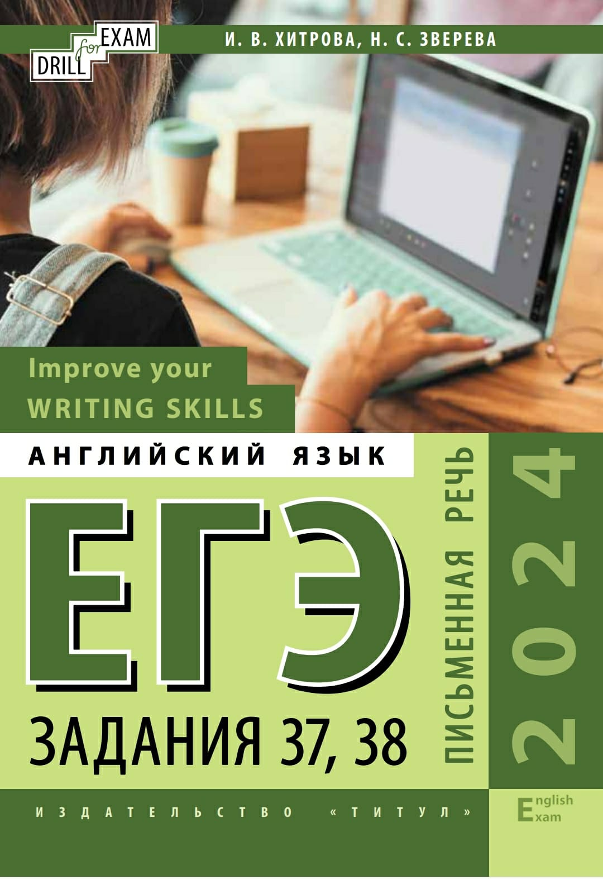

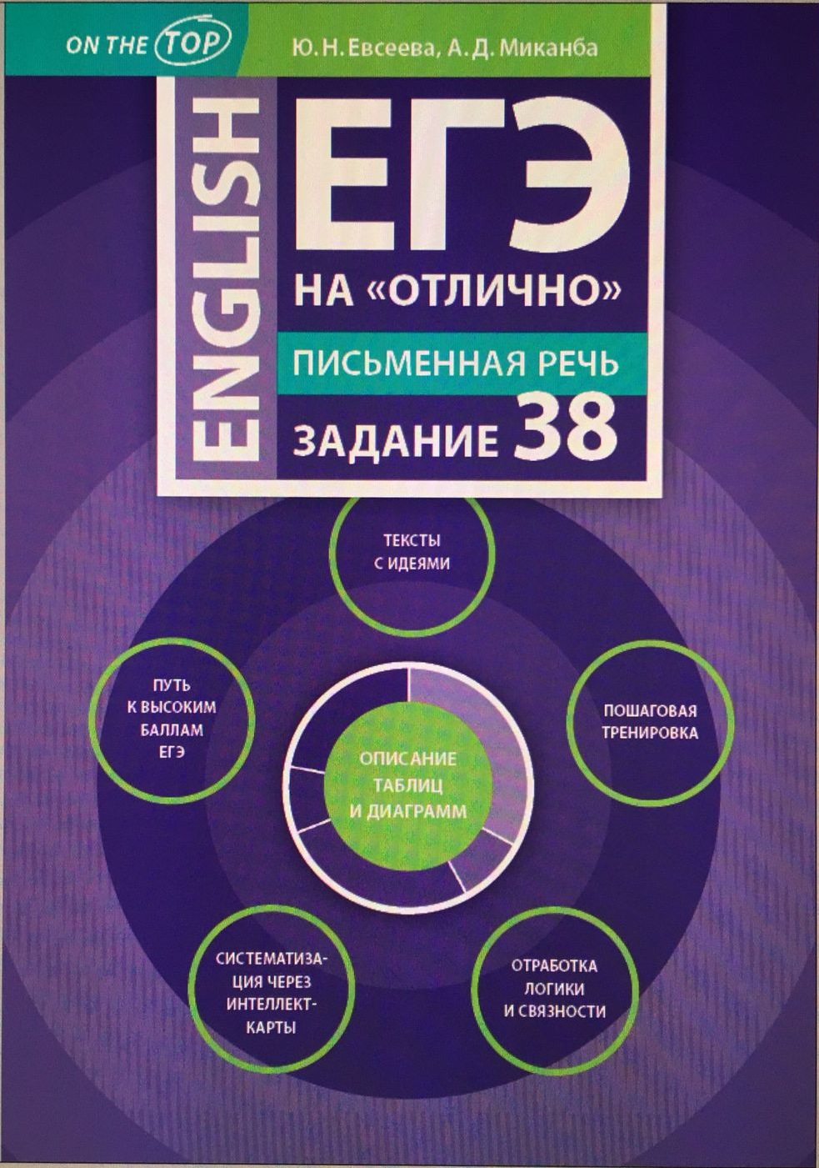
ГИА 2024

Slide 47
Хитрова И.В., Зверева Н.С.
https://exam-simulator.ru/
Пособие состоит из 10 тематических разделов.
Каждый раздел содержит блок грамматических
и лексических упражнений.
В пособие включены 20 тренировочных тестов устной части в формате ОГЭ (10 тематических и 10 в формате экзамена), Ответы к упражнениям, Примеры ответов, Грамматический справочник, Списки фразовых и неправильных глаголов с переводом на РЯ.
Интерактивные тесты в формате ОГЭ можно также выполнить на сайте https://exam-simulator.ru/options/oge
(онлайн тренажер, имитирующий сдачу экзамена).
Подготовка к ОГЭ. Тренажер к устной части ОГЭ. Хитрова И.В., Зверева Н.С.

Slide 48
Improve Your Writing Skills Хитрова И.В., Зверева Н.С.
Пособие обеспечивает пошаговую подготовку
к выполнению заданий 37,38 ЕГЭ. Включает:
анализ работ учащихся,
упражнения,
банк полезных фраз и выражений,
Check list (37, 38),
30 тестовых заданий (37, 38.1, 38.2)

Slide 49
Устная часть ЕГЭ. Хитрова И.В., Нечепуренко Т.Л.
Пособие включает:
14 тем, которые чаще всего встречаются на экзамене,
лексические упражнения по систематизации слов,
40 тренировочных тестов,
Приложения содержат:
практические рекомендации по выполнению,
образцы выполнения заданий,
ответы к упражнениям,
тематический словарь,
таблицу неправильных глаголов с переводом на русский язык.
В аудиоприложении записаны образцы
выполнения заданий на чтение вслух
и вопросы-интервью задания 3.

Slide 50
Где найти эти материалы
www.englishteachers.ru/shop - магазин издательства
titul.online - онлайн-подписка
exam-simulator.ru - онлайн-тренажер
https://www.ozon.ru/seller/izdatelstvo-titul-6954/knigi-16500/
https://www.wildberries.ru/brands/izdatelstvo-titul
в книжных магазинах

Slide 51









Наши социальные сети

